Slide 1
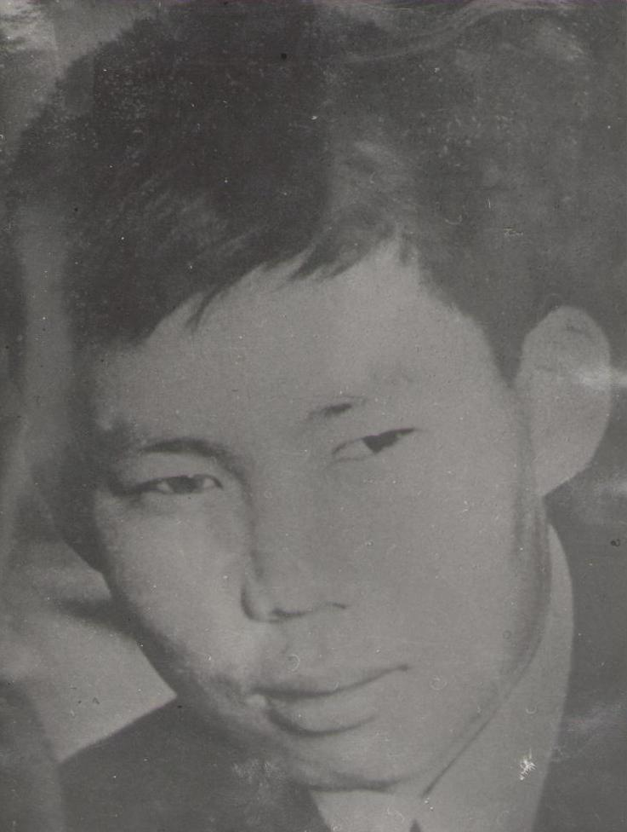
Талантливый поэт Намжил Нимбуев

Slide 2
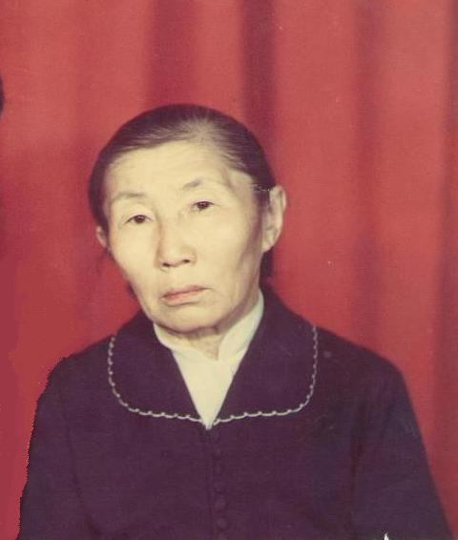
Родители Шираб Нимбуевич Һамажаб Пыловна

Slide 3
Намжил в 1 классе школы №3 г. Улан-Удэ 1956 год

Slide 4
Намжил Нимбуев во Всероссийском пионерском лагере «Артек»

Slide 6
Перед каждым Новым годом он превращал всю квартиру в сказочную, украшая ее гирляндами, картинками со сказочными персонажами, которые он сам рисовал.

Slide 8
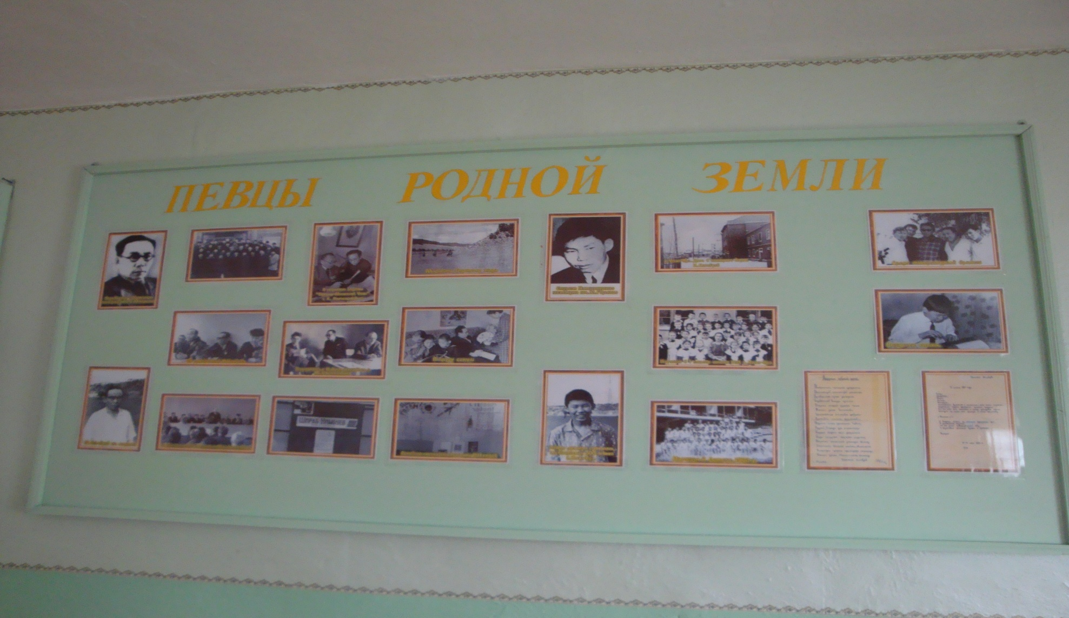

Slide 9
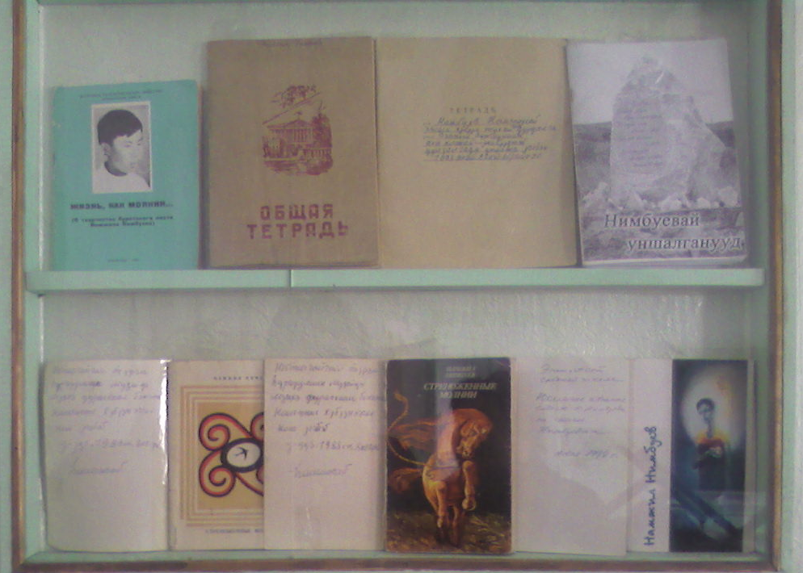

Slide 10
Дом дедушки Намжила Нимбуева в селе Эгита Еравнинского района

Slide 11
Тетрадь воспоминаний Һамажап Пыловны о муже и сыне.

Slide 12
Камень-памятник из белого мрамора с высеченным отрывком из стихотворения Н. Нимбуева «Осень в Еравнинских лесах»

